Slide 1
Lecture 1

Slide 2
网络协议的概念
A network protocol defines the format and the order of messages exchanged between two or more communicating entities, as well as the actions taken on the transmission and/or receipt of a message or other events.
网络协议定义了在两个和多个通信实体之间交换信息的格式和顺序，以及在消息或其他事件的传输和/或接收上这些通信实体所采取的动作。

Slide 3
总结
课程管理
网络协议定义了在两个和多个通信实体之间交换信息的格式和顺序，以及在消息或其他事件的传输和/或接收上这些通信实体所采取的动作。
过去的互联网:
事实:
互联网始于 1960 年代后期的 ARPANET。
初始链路带宽只有 50 kbps。
1969年底主机数只有4台。
过去的互联网带来的影响:
ARPANET由ARPA赞助 →
初始的IMPs设计非常简单 →
许多网络的结合 →
目前的互联网:
连接到互联网的主机数量约为 10 亿台。
当前互联网的骨干网带宽约为40/100 Gbps。
互联网是分层的，各个ISP通过PoP和IXP互连。
需要处理规模性、复杂性、去中心化、安全性等问题。
好的设计从失败中诞生（失败是成功之母）
保证网络的简单有效
需要使用网络来连接其他网络

Slide 4
Lecture 2

Slide 5
回顾
网络协议定义了在两个和多个通信实体之间交换信息的格式和顺序，以及在消息或其他事件的传输和/或接收上这些通信实体所采取的动作。
关键的互联网里程碑事件及其影响:
ARPANET 由ARPA赞助 →
最初的IMPs是由一家小公司制造的→
许多网络的结合 →
商业化→
好的设计从失败中诞生
保证网络的简单有效
网络互连:需要使用网络来连接其他网络
支持分布式自治系统的架构

Slide 6

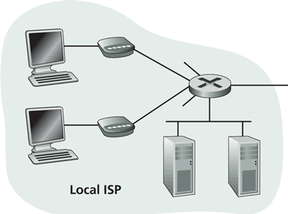
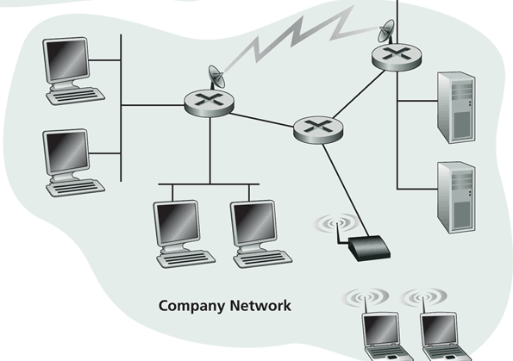
互联网物理基础设施
用户接入
电缆, 光纤, DSL, 无线
ISP
Backbone ISP
ISP
互联网是许多网络组成的网络。
每个单独管理的网络被称为自治系统(Autonomous System, AS)。
data center
学校接入, 例如
以太网
无线

Slide 7

通用复杂性
在高度组织的系统中，复杂性主要来自于设计策略，这些策略旨在为其环境和组件中的不确定性提供鲁棒性。
可扩展性是对整个系统规模和复杂性变化的鲁棒性。
进化性是指对各种（通常是长期）时间尺度上的巨大变化的鲁棒性。
可靠性是指对组件故障的鲁棒性。
效率是对资源稀缺的鲁棒性。
模块化是对组件重新布置的鲁棒性。
David Meyer

Slide 8
通信网络的分类
通信网络
交换网络
广播网络
广播网络
节点共享一个公共通道; 一个节点发送的信息可以被网络中其他所有的节点接收
例子: TV, radio（无线电，收音机）
交换网络
信息可以被节点中一个小的子集（通常只有一个）所接收

Slide 9
交换网络分类
通信网络
交换网络
广播网络
电路交换网络（例如电话）
分组交换网络（例如因特网）
电路交换: 每个呼叫/对话的专用网络:
例如电话和蜂窝语音
分组交换: 数据通过网络以离散的“块”的形式发送：
例如因特网和蜂窝移动数据

Slide 10
Lecture 3

Slide 11
电路交换：过程
三个阶段
电路建立
数据传输
电路终止

Slide 12
电路交换网络中的延迟计算
传播延迟（ Propagation delay ）: 第一个比特从源头到目的地的延迟
Propagation delay:
d = length of physical link
s = propagation speed in medium (~2x10⁵ km/sec)
prop. delay: d/s
DATA

Slide 13
电路交换网络中的延迟计算
传输延迟（Transmission delay）:以线路速率将数据传入链路的时间
Transmission delay:
R = reserved bandwidth (bps)
L = message length (bits)
d/s
DATA
trans. delay = L/R

Slide 14
排队论
策略:
建模系统状态
如果我们知道系统在每个状态下花费的时间百分比，我们就可以得到许多基本问题的答案:一个新请求需要等待多长时间才能得到服务?
系统状态随事件变化:
介绍状态转移图
关注于均衡: 状态趋势既不增长也不收缩(关键问题：如何定义均衡)
我们的方法: 我们对极其精确的建模不感兴趣，但是想要定量的直觉

Slide 15
总结: 分组交换 vs. 电路交换
分组交换相对于电路交换的优势
分组交换相对于电路交换的最重要的优势是统计多路复用，因此带宽使用效率更高
分组交换的缺点
潜在的拥塞: 数据包延迟和高丢失
需要保证可靠数据传输和拥塞控制的协议
分组交换网络可以在保证服务质量（QoS）的同时仍然获得统计多路复用的优势，但这增加了很多复杂性
包头的开销
每个数据包的处理开销

Slide 16
通信网络分类总结
通信网络
交换网络
广播网络
电路交换网络
分组交换网络
数据报网络
虚拟电路网络

Slide 17
Lecture 4

Slide 18
回顾: 电路交换 vs. 分组交换
 | 电路交换 | 分组交换
资源使用 | 使用单个分区带宽 | 使用整个链路带宽
预留/设置 | 需要预留(设置延迟) | 不需要预留
资源竞争 | 忙信号(会话丢失) | 拥塞 (长延迟和包丢失)
收费 | 时间 | 数据包
包头 | 没有包头 | 每个包都有包头
快速链路处理 | 快速 | 每个包都需要处理

Slide 19
什么是分层？
一种将网络系统组织成一系列逻辑上不同的实体的技术，这样一个实体提供的服务完全基于前一个（较低层次）实体提供的服务 。
应用层
应用层
传输层
传输层
网络层
网络层
网络层
数据链路层
数据链路层
数据链路层
物理层
物理层
物理层
物理介质
16

Slide 20
ISO/OSI 概念
ISO – 国际标准组织
OSI – 开放系统互连
服务 – 说明一个层的作用
接口 – 说明如何访问服务
协议 – 指定服务该如何实现
一组管理两个或多个对等点之间通信的规则和格式

Slide 21
端到端原则意味着什么？
应用最了解需求, 将功能放在尽可能高的层中
在较低层实现功能之前要三思而后行,即使您认为它对应用程序有用
33

Slide 22
总结: 端到端原则
如果上层能做到，就不要在下层做-- 越高的层越知道它想要什么
如果它在较低层添加功能
（1）被大量应用（当前的或者未来的）使用来提高性能,
（2）不会（过于）伤害到其他应用，且
（3）不会增加（太多）复杂性/开销
实际的权衡, 例如,
允许下层有多个接口（一个提供功能，一个不提供）
Notes:
Issue: does not reduce complexity/cost
upper layer needs to be developed for all interfaces

Slide 23
网络协议层
五层
应用层: 应用
ftp, smtp, http, p2p, IP电话, 区块链, MapReduce, …
传输层: 主机到主机的数据传输
tcp (可靠的), udp (不可靠的)
网络层: 数据报从源头到目的地的路由
ipv4, ipv6
链路层: 相邻网络元素之间的数据传输
以太网, 802.11, 电缆, DSL, …
物理层: 电线上的比特
电缆, 无线, 光纤
应用层
传输层
网络层
链路层
物理层

Slide 24
链路层 (以太网)
服务 (对网络层)
多路复用/多路解复用
- 从/到网络层
错误检测
多重访问控制
仲裁对共享介质的访问
接口
将帧发送到可以直接访问的对等方
Email
WWW
FTP
Telnet
TCP
UDP
IP4/6
Ethernet
Wireless
Cable/DSL

Slide 25
网络层: IP
服务 (对传输层)
多路复用/多路解复用 从/到传输层
碎片化和重组: 将一个段分成多个数据包
- 在IPv6中删除了
错误检测
路由: 尽最大努力将数据包从源头发送到目的地
特定的QoS/CoS
不提供可靠性或预留
接口:
使用特定的QoS/CoS将数据包发送给指定全局目的地（传输层）的对等方
Email
WWW
FTP
Telnet
SSL
TCP
UDP
IP
Ethernet
Wireless
Cable/DSL

Slide 26
传输层: UDP
无连接的服务
不提供: 连接建立, 可靠性, 流控制, 拥塞控制, 时间或者带宽保证
为什么会有UDP?
Email
WWW
FTP
Telnet
TCP
UDP
IP
Ethernet
Wireless
Cable/DSL

Slide 27
传输层: TCP
服务
多路复用/多路解复用
可靠的传输
在发送和接收过程之间
发送方和接收方所需要的设置: 面向连接的服务
流控制: 发送方不会淹没接收方
拥塞控制: 当网络过载时限制发送方
错误检测
不提供 时间和最小带宽的保证
接口:
向（应用层）对等方发送数据包
Email
WWW
FTP
Telnet
TCP
UDP
IP
Ethernet
Wireless
FDDI

Slide 28
Lecture 5

Slide 29
客户端-服务器模式
典型的网络应用程序有两部分：客户端和服务器
application
transport
network
data link
physical
客户端 (C):
发起与服务器的连接 (“首先发言”)
通常从服务器请求服务
对于Web来说, 客户端在浏览器中实现; 对于电子邮件来说, 客户端在邮件阅读器中
服务器 (S):
向客户提供请求的服务
例如, Web服务器发送请求的网页，邮件服务器发送电子邮件
request
reply
application
transport
network
data link
physical

Slide 30
客户端-服务器模式：关键问题
application
transport
network
data link
physical
request
关于客户端-服务器(C-S)应用的关键问题
- 应用程序是否可扩展?
- 应用程序是否可伸缩?
- 应用程序如何处理服务器故障（变得鲁棒）?
- 应用程序如何处理安全问题?
reply
application
transport
network
data link
physical
13

Slide 31
Lecture 6

Slide 32
回顾: 电子邮件应用
电子邮件的主要设计特点
对不同的功能使用具有独立的协议
邮件获取 (e.g., POP3, IMAP)
邮件传输 (SMTP)
信封和消息体的独立使用(端到端的参数)
信封: 简单/基础的请求去实现传输协议;
消息体: 通过ASCII头和消息体实现细粒度的控制
MIME 类型作为自描述数据类型
响应中的状态码可以让信息易于解析
用户
代理
邮件
服务器
用户
代理
SMTP
邮件
服务器
用户
代理
SMTP
SMTP
邮件
服务器
用户
代理
POP3 or
IMAP SMTP
用户
代理
用户
代理
5

Slide 33
DNS 消息流: 两种类型的查询
递归查询:
完全由被连接的域名服务器解析域名
迭代查询:
被连接的服务器会返回下一个可连接进行查询服务器的域名
“我不知道域名是什么，但我可以向服务器询问”
20

Slide 34

典型的DNS消息流: 混合案例
根域名服务器
主机只知道本地域名服务器
本地域名服务器是从DHCP获取域名信息, 或者被配置得到, e.g. /etc/resolv.conf
本地域名服务器帮助解析域名
本地域名服务器的好处(经常被叫做 解析器)
简化客户端
缓存/重用
结果
2
迭代
查询
3
4
7
本地域名服务器
顶级域名服务器
6
5
1
8
授权域名服务器
dns.cs.umass.edu
请求主机
harvard.edu
23
gaia.cs.umass.edu

Slide 35
Lecture 7

Slide 36
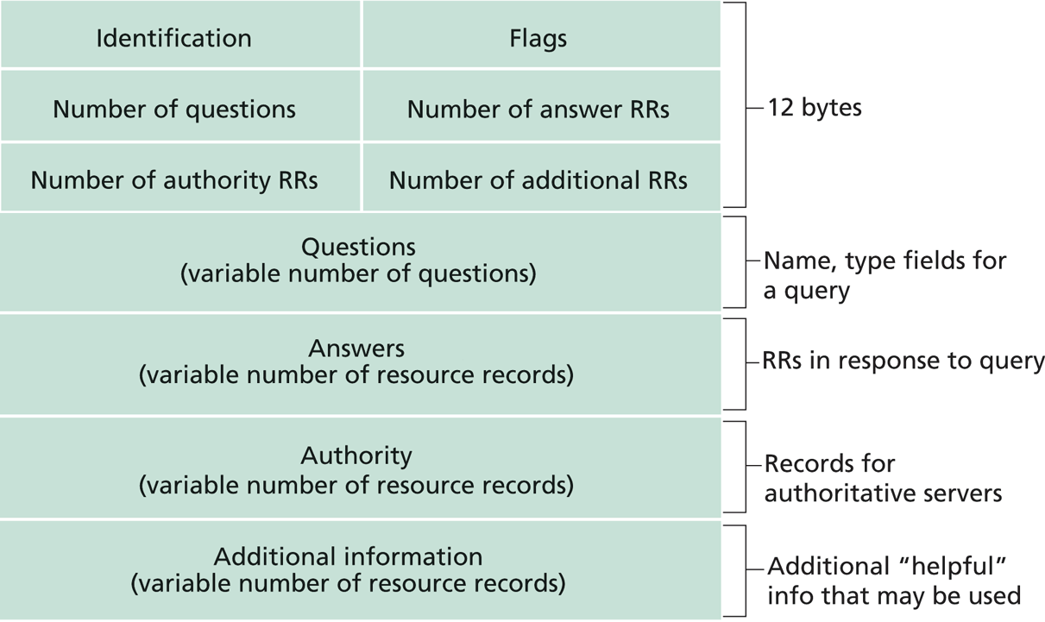
回顾: DNS 协议, 消息
https://www.ietf.org/rfc/rfc1035.txt
一些特征: 通常使用 UDP (也可以使用 TCP); 查询和回复的消息具有相同的消息格式; 以名称的长度/内容编码; 简单的压缩; 作为服务器推送的附加消息
3

Slide 37
Lecture 8

Slide 38
TCP 面向连接的多路分解
TCP 套接字用四元组标识:
源IP地址
源端口号
目的IP地址
目的端口号
接受主机用所有的四个值去把分组导向恰当的套接字
不同的连接/会话会自动分离到不同的套接字之中

Slide 39
Lecture 9

Slide 40
总结: 基础的套接字编程
他们相对简单
UDP: 数据报套接字
TCP: 服务器套接字, 套接字
套接字的主要功能是对应用进程进行
多路复用或者多路分用
UDP 使用 (目的 IP, 端口)
TCP 使用 (源 IP, 源 端口,目的 IP, 目的 端口)
要关注编码与解码
8

Slide 41
FTP: 一个具有独立的控制和数据连接的客户段-服务器应用程序
两种 TCP连接类型:
控制连接: 在客户端，服务器之前交换命令和响应.
“带外控制”
数据连接: 每个从服务器来或者去的文件数据
讨论: FTP为什么要分离控制/数据连接?
Q: 如何去创建一个新的数据连接?
13
Notes:
A: someone (either server or client) needs to pick a new port

Slide 42
FTP PASV: 服务器指定数据端口,客户端发起连接
FTP
client
FTP
server
FTP
client
FTP
server
TCP control connection
port 21 at server
TCP control connection
port 21 at server
PORT clientip:cport
PASV
serverip:sport
RETR file.dat
RETR file.dat
Server initiates TCP data connection
server:20 clientip:cport
Client initiates TCP data connection
of PASV returned serverip:sport
17

Slide 43
HTTP 1.0 消息流
服务器等待客户机的请求
客户机创建与服务器的TCP连接(创建套接字)，端口号为 80
客户端发送文档请求
网页服务器发回文档
TCP 连接关闭
客户端解析文档来找到嵌入的对象(图片)
重复上面的操作来获取每一个图片
25

Slide 44
HTTP1.0 消息流
HTTP1.0 服务器是无状态服务器: 每一个请求都是独立的
FTP
client
FTP
server
HTTP
client
HTTP
server
USER xxx
PASS xxx
CWD home
PORT clientip:cport
GET /home/index.html USER: xxx PASS: xxx
RETR index.html
Server initiates TCP data connection
server:20 clientip:cport
Server sends file on same connection
29

Slide 45
Lecture 10

Slide 46
重点总结：FTP
是一个有状态的协议
通过类似的命令来建立状态：
USER/PASS, CWD, TYPE
存在多个TCP连接
一个控制连接
多个数据连接
两种模式： PORT vs PASV
GridFTP：并行数据连接；
分块数据传输；
FTP
服务端
FTP
客户端
USER xxx
PASS xxx
CWD home
PORT clientip:cport
RETR index.html
服务器发起TCP数据连接
server:20 clientip:cport
4
Notes:
A: someone (either server or client) needs to pick a new port

Slide 47
有状态的用户-服务器交互：cookie
客户端
服务端
目标:
没有显式的应用级别对话
在回复信息中服务端发送“cookie”给客户端
Set-cookie: 1678453
客户端在之后的请求中携带cookie
Cookie: 1678453
服务端将呈现的cookie和已经存储的信息进行匹配
身份验证
记住用户偏好, 过去的选择
常规的http请求信息
常规的http响应 +
Set-cookie: #
常规的http请求信息
Cookie: #
cookie-
specific
action
常规的http响应信息
常规的http请求信息
Cookie: #
cookie-
specific
action
常规的http响应信息
20

Slide 48
客户端请求认证
客户端
服务端
身份验证目标：
控制对服务文档的访问
无状态：客户端必须在每个请求中提供身份验证身份验证: 通常是姓名，密码
Authorization：
请求中的第一行
如果没有身份验证信息，服务端拒绝这次访问，并在响应信息的第一行发送 WWW-authenticate
常规的http请求信息
401: 身份验证请求.
WWW-authenticate:
常规的http请求信息
+ Authorization:line
常规的http响应信息
常规的http请求信息
+ Authorization:line
浏览器缓存名称和密码
以便于用户不需要重复输入
常规的http响应信息
时间
21

Slide 49
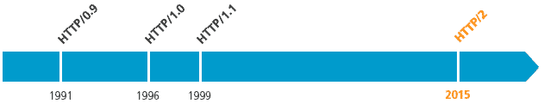
加速基本的HTTP/1.0的一些努力
减少获取的对象数量 [浏览器缓存]
减少数据量 [数据压缩]
头部压缩 [HTTP/2]
减少服务器获取内容的延迟 [代理缓存]
移除为了获取对象造成的额外的RTTs [持久 HTTP, 即HTTP/1.1]
增加并发度 [多个TCP 连接]
异步获取 (多个流) 使用单个TCP [HTTP/2]
服务器推送[HTTP/2]
26

Slide 50
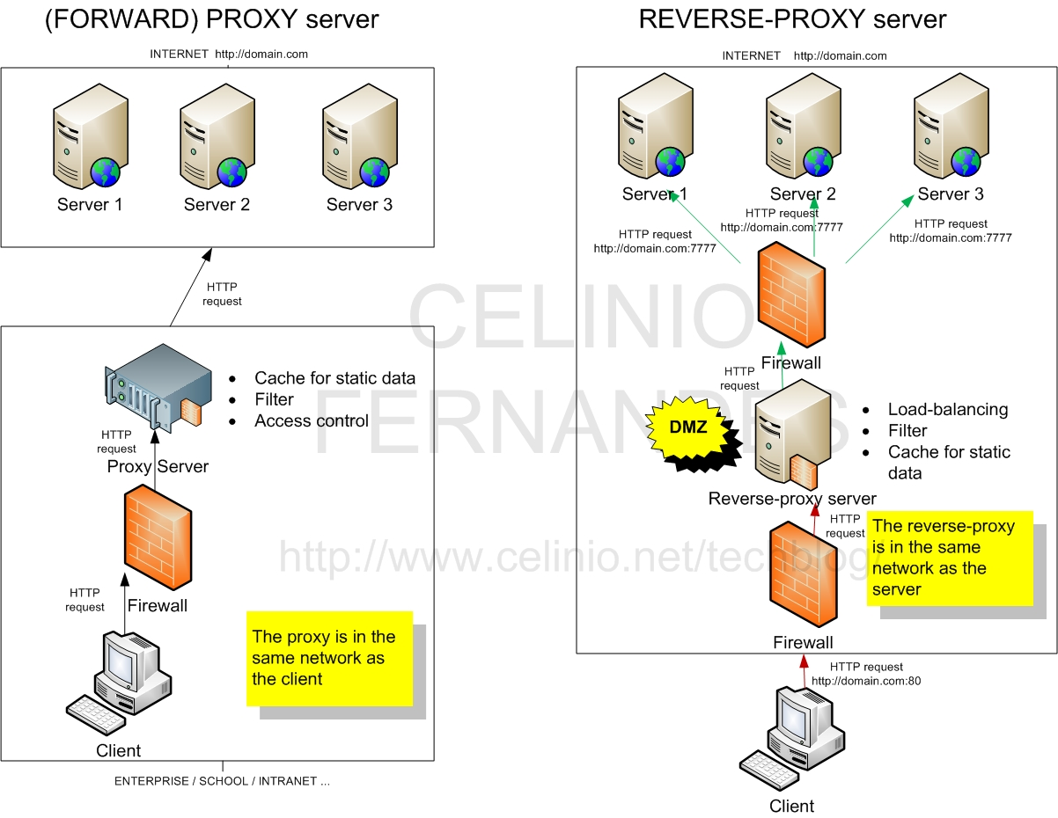
两种代理
http://www.celinio.net/techblog/?p=1027
通常在与服务端相同的网络中
通常在与客户端相同的网络中
29

Slide 51
Lecture 11

Slide 52
回顾: 基础 HTTP/1.0 的延迟
每个对象 >= 2 RTTs :
TCP 握手 --- 1 RTT
客户端请求和服务器响应
--- 至少 1 RTT (如果对象可以包含在一个数据包中)
TCP SYN
TCP ACK
TCP/ACK; HTTP GET
base page
TCP SYN
TCP ACK
TCP/ACK; HTTP GET
image 1
4
Notes:
Typical approaches to reduce latency:
parallel TCP connections
persistent HTTP
cache and conditional GET

Slide 53

背景: 利特尔法则 (1961)
R, Q
适用于任何没有或低损耗的系统。
假设
系统平均到达率 λ, 平均时间 R 和系统平均请求数 Q
那么，Q，λ,，和 R的关系是:
λ
示例:厦门大学每年招收3000名学生，平均每名学生停留4年，有多少学生入学?
25
Notes:
Proof of Little’s Law:

Slide 54
利特尔法则 : 证明
到达
A
3
2
1
t
时间
26

Slide 55
Lecture 12

Slide 56
总结：程序正确性分析
安全性
禁止同时读写；解决写/写冲突
在读取或者修改共享数据队列Q前获取锁（Q.wait_list）
Q.remove() 必须保证队列不空
活跃性 (进展)
调度线程总是能给队列Q添加任务
队列Q中的每个连接任务将会在有限时间内被处理
公平性
例如，在一些场景下，设计者想要线程间负载均衡
41

Slide 57
Lecture 14

Slide 58
总结：高性能网络服务器
避免阻塞（以达到最大吞吐量）
引入线程
限制线程的开销
线程池，异步IO
共享变量
同步，包括锁，同步原语
避免忙等待
等待/唤醒机制：FSM；异步通道/Future对象/Handler
扩展性/鲁棒性
对接口的设计和编程语言支持
系统建模和度量
队列分析，操作性分析
17

Slide 59
为什么使用多台服务器？
扩展性
实现更大的吞吐量（克服单台服务器的局限）
单台服务器的处理能力被硬件所限制
处理能力（CPU/带宽/硬盘吞吐量）
存储能力（硬盘存储量/内存大小）
实现跨域的低延迟
在以光纤为主要传输媒介的网络中，光速是有限的
次优的传输路径和传输延迟进一步增加了总延迟
19
Notes:
Facebook 12 M HTTP/sec
http://www.datadoghq.com/2013/07/the-best-of-velocity-and-devopsdays-2013-part-ii/

Slide 60
为什么使用多台服务器？
冗余性和灾备能力
管理/维护（例如，增量式更新）
冗余性（例如，克服单机宕机）
20

Slide 61
为什么使用多台服务器？
从系统架构和软件架构角度看
资源分布在不同机器上（例如，实现数据库服务器的备份服务器；从第三方访问资源，彼此的松耦合增加了灵活性）
安全性（例如，前端、业务逻辑和数据库分离，增加了系统的安全性）
如今，我们主要关注利用多台同质服务器提高扩展性。
21

Slide 62
请求路由概览
Site A
Site B
?
-全局请求路由：为每个请求选择一个服务器站点
-局部请求路由：确定服务器站点后，选择具体的服务器
Internet
Client
24

Slide 63
请求路由：基础架构
Site A
Site B
主要组件
服务器状态监视
负载 (incl. failed or not);记录它能处理什么类型的请求
网络路径属性估计
例如，客户端和服务器间的带宽，延迟，丢包和网络花费
服务器指派算法
请求方向的机制
?
Internet
Client
26
Notes:
What are challenges of each component?

Slide 64
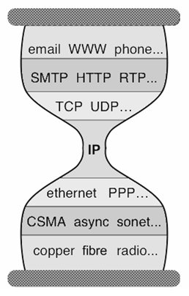
客户端定向机制
关键挑战
需要处理大量客户端请求
机制的类型
应用层, 例如,
应用或用户被赋值多个候选服务器名
HTTP重定向
DNS层:域名解析服务返回多个服务器地址
IP层:相同的IP地址表示多个物理机
IP任播:多个服务器共享相同IP，在因特网的不同部分声明。不同地域的客户端向不同服务器请求
间接智能交换:服务器IP地址是虚拟地址，由一簇物理服务器共享
31

Slide 65
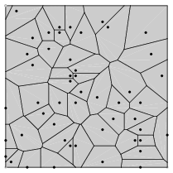
两层定向
高层DNS：检索到渐近服务器，并定向到低层DNS缩小范围;
低层DNS :负责管理不同IP地址的服务器集群
输入: dscj.akamaiedge.net 和客户端IP,
输出:域 (低层) DNS
输入: e12596.dscj.akamaiedge.net 和客户端IP
输出:具体的服务器
48

Slide 66
讨论
多台服务器使用DNS的优点
利用现有的DNS的特性（例如，别名，层次化命名）
利用现有的DNS发布和优化
使用DNS的缺点
分布式缓存降低了相应速度
只能以IP地址为单位
60

